Slide 1
London Bikesharing
EDA & other data analitics and visualizations
Csilling Tamás

Slide 2

Adatok beszerzése
S3 bucketekben benne vannak
„CSAK” 3 alkalmommal változott meg az adatstruktúra
„CSAK” pár alkalommal kell újraformázni az adatokat
„CSAK” ~6GB a memóriába az adat
„CSAK” ~20 perc az adatok nyers legenerálása

Slide 3


Slide 4

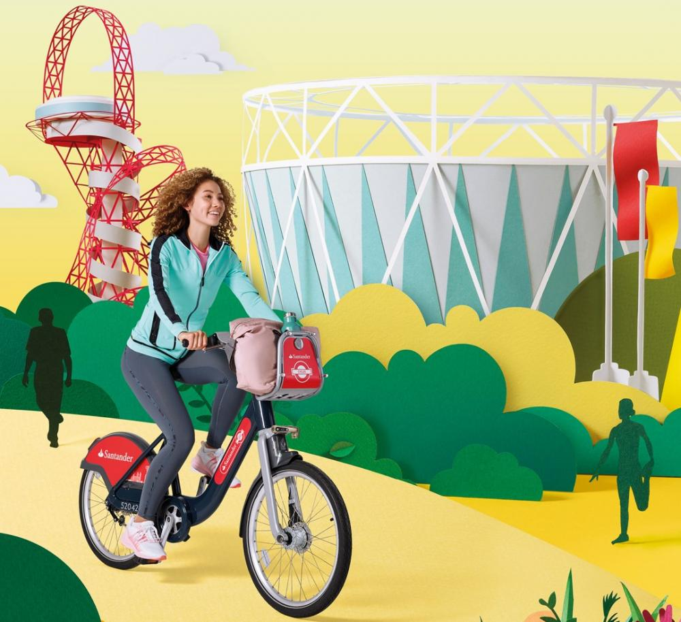
Milyen adatok egyáltalán?
Meteostat naponkénti adatok, a legfontosabb a szél, és csapadékmennyiségek, illetve hőmérséklet
A TfL Santander biciklik kölcsönzései ( az összes) 2015 és 2022 között, ~80M adatsor

Slide 5
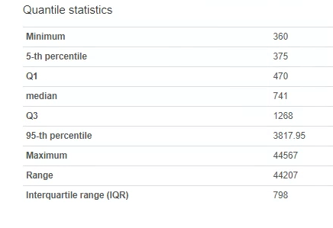
Data cleaning
Vannak olyan állomások, ahonnan nem indulnak emberek
Vannak olyan bérlések, ahol nem ismert a leadási hely, csak az időpont
Vannak olyan bérlések, amik irreálisan hosszúak
6 óránál hosszabb bérlések hossza percben

Slide 6
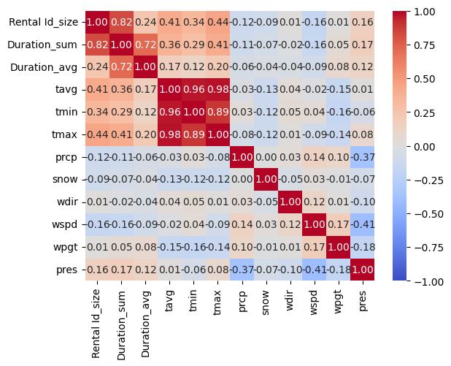
Korrelációk
Meteorológiai kapcsolatok jól látszanak
Érdekes módon a legjelentősebb kapcsolat a hőmérséklettel van
Mérőszámok erősen korreláltak
Leginkább a hőmérséklettel korrelál
Meglepő, hogy nincsen a csapadék, és a bicikli bérlések száma között korreláció

Slide 7
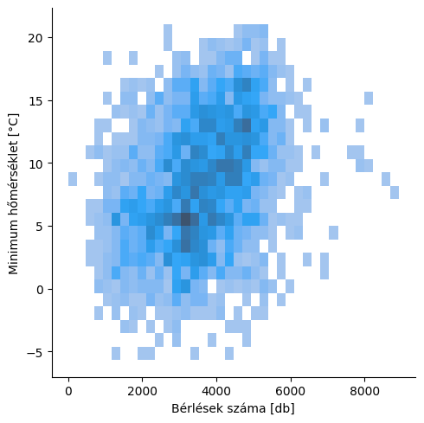
A hideg hatása a biciklizési kedvre
Látható a korreláció miből alakult ki
Annyira nem egyértelmű, elég széles a zaj

Slide 8
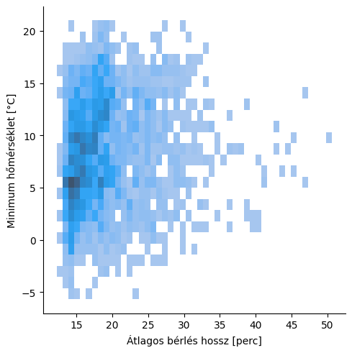
A bérlések rövidülése jobban megfigehető
Senki sem szeret hidegben biciklizni

Slide 9
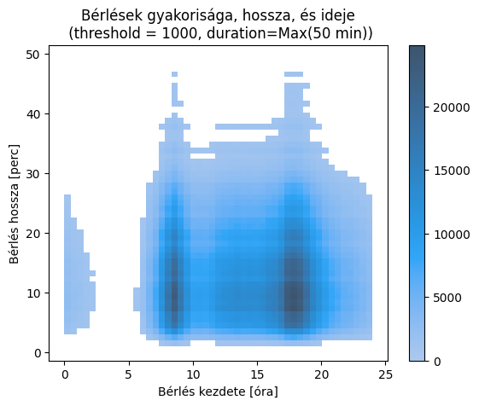
Közlekedés hullámai
Jól megfigyelhető a reggeli, és esti ingázás hatásai
Nincsen kiugró éjszakai használat, de jelentősen belenyúl az estébe

Slide 10
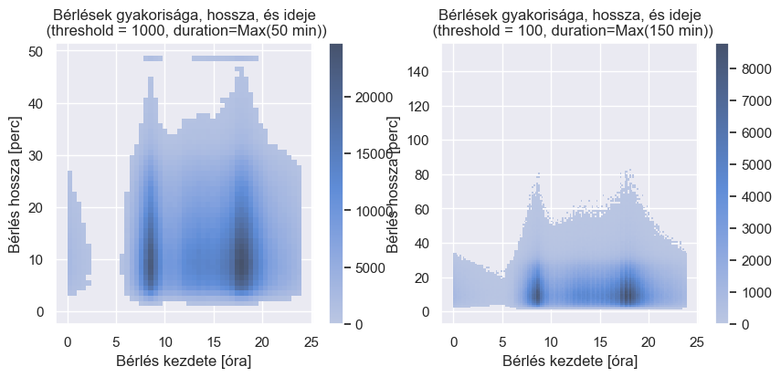

Slide 11
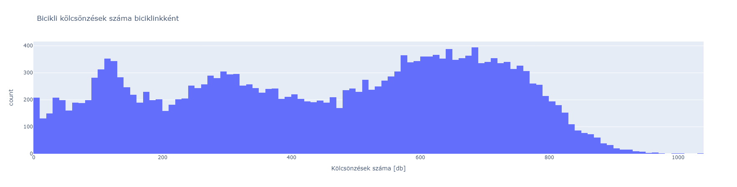
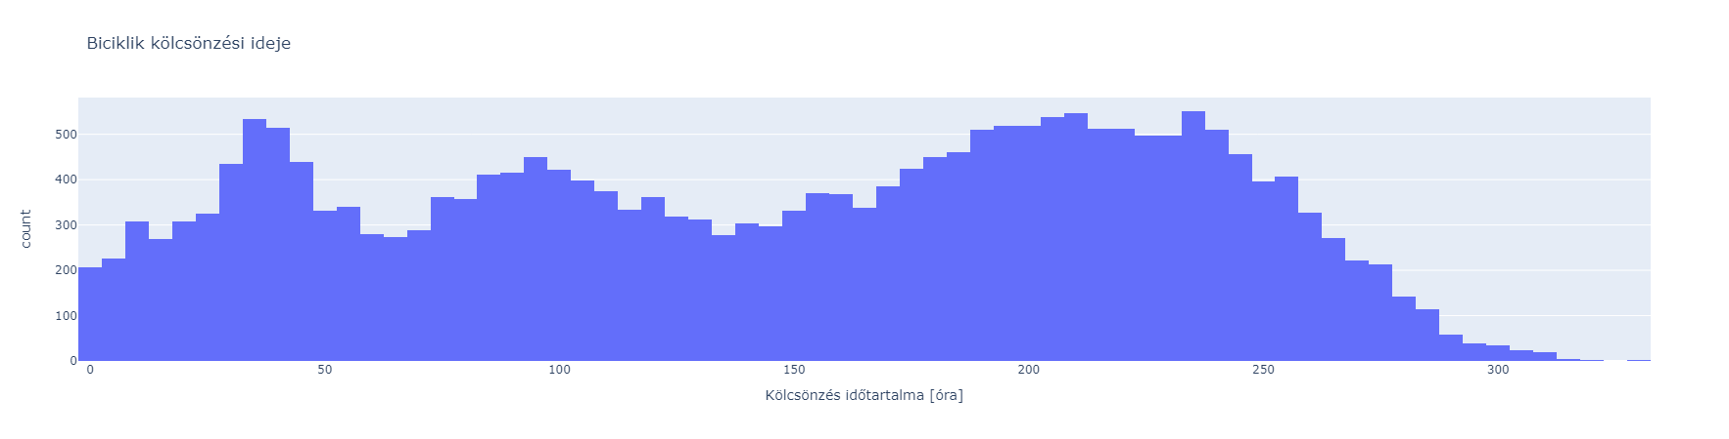
Biciklik igénybevétele

Slide 12
Top útvonalak
Hyde Park Corner, Hyde Park - Hyde Park Corner, Hyde Park: összesen 19628 db bérléssel
Aquatic Centre, Queen Elizabeth Olympic Park - Aquatic Centre, Queen Elizabeth Olympic Park: összesen 15798 db bérléssel
Albert Gate, Hyde Park - Albert Gate, Hyde Park: összesen 10706 db bérléssel
Black Lion Gate, Kensington Gardens - Black Lion Gate, Kensington Gardens: összesen 10364 db bérléssel
Triangle Car Park, Hyde Park - Triangle Car Park, Hyde Park: összesen 8694 db bérléssel
Park Lane , Hyde Park - Park Lane , Hyde Park: összesen 7533 db bérléssel
Podium, Queen Elizabeth Olympic Park - Podium, Queen Elizabeth Olympic Park: összesen 5544 db bérléssel

Slide 13
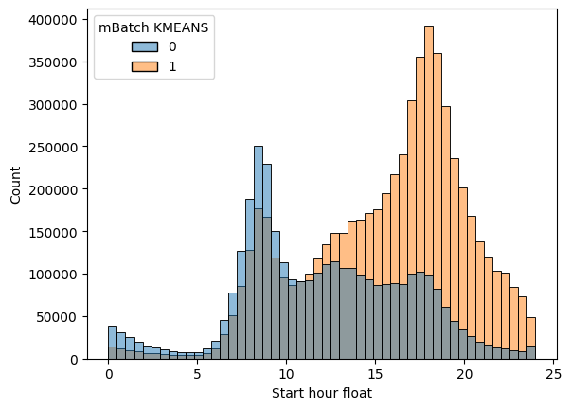
KMEANS
Nem válik szét olyan egyértelműen

Slide 14
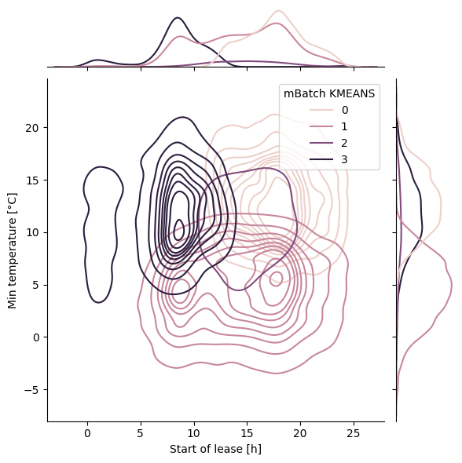
KMEANS
Nem válik szét olyan egyértelműen
Főleg a hőmérséklet választja szét a bérléseket

Slide 15
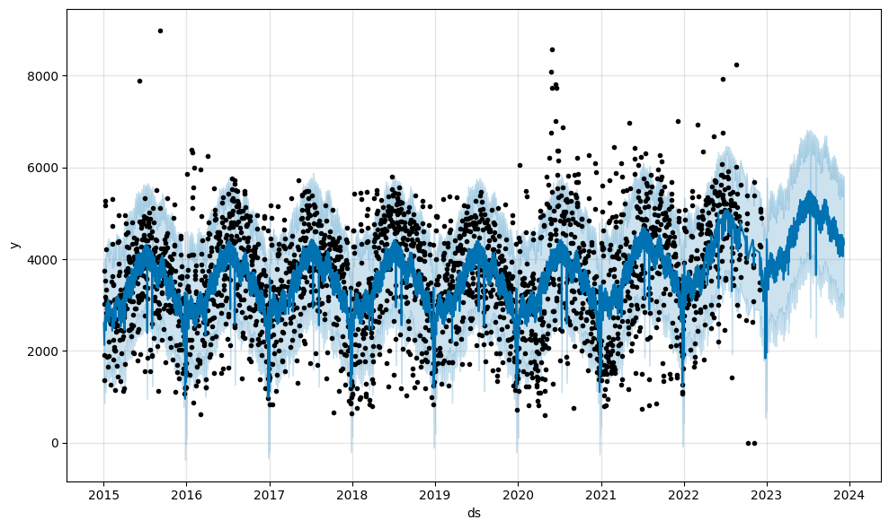
Trendek facebook Prophet

Slide 16
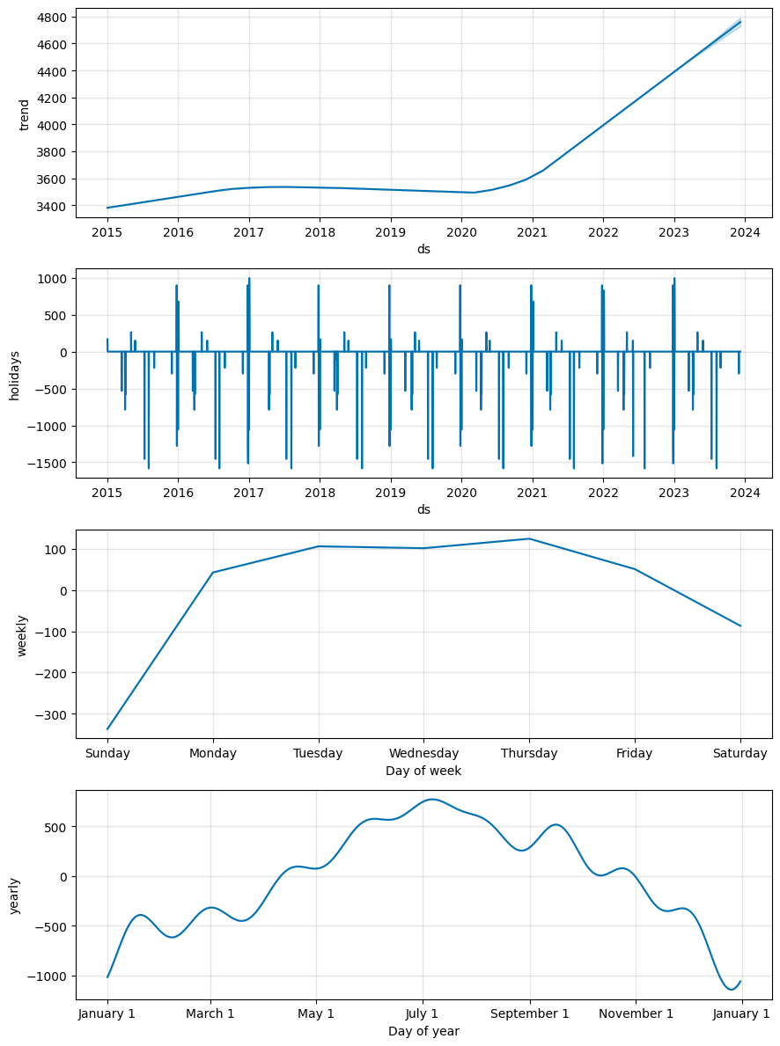
Megfigyelhető trendek
Erős felfele ívelés Covid közben, és utána
Szünnapok jellemző lefele kiugrások
Erős hétközbeni trend
Érthetően erős nyári trend

